Slide 1
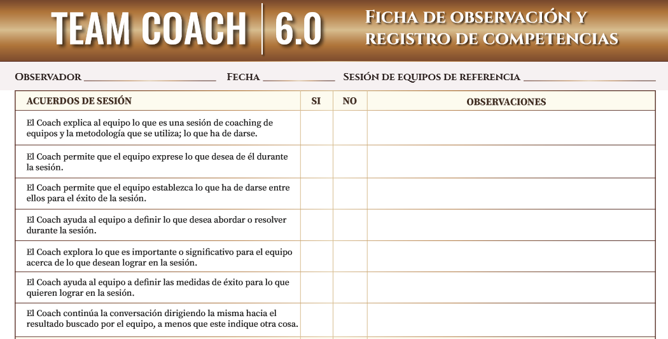
Maryorys Maldonado
Junio 1/2020
Sesión No 1
x

Slide 2


Slide 3


Slide 4
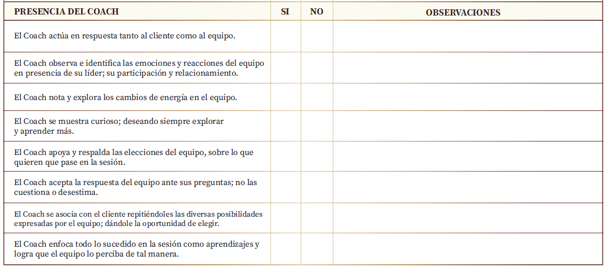

Slide 5
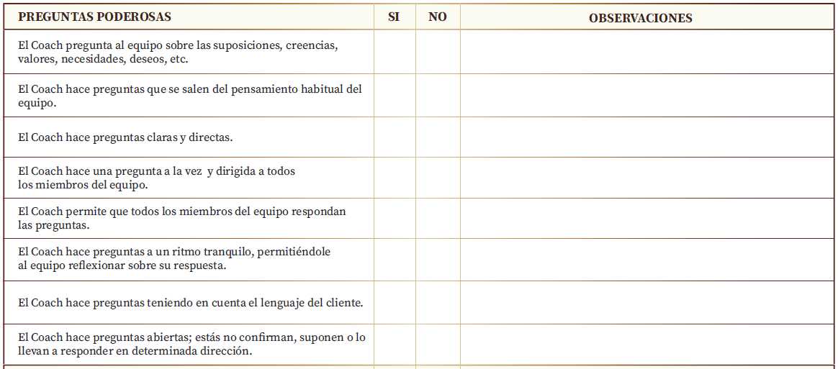

Slide 6
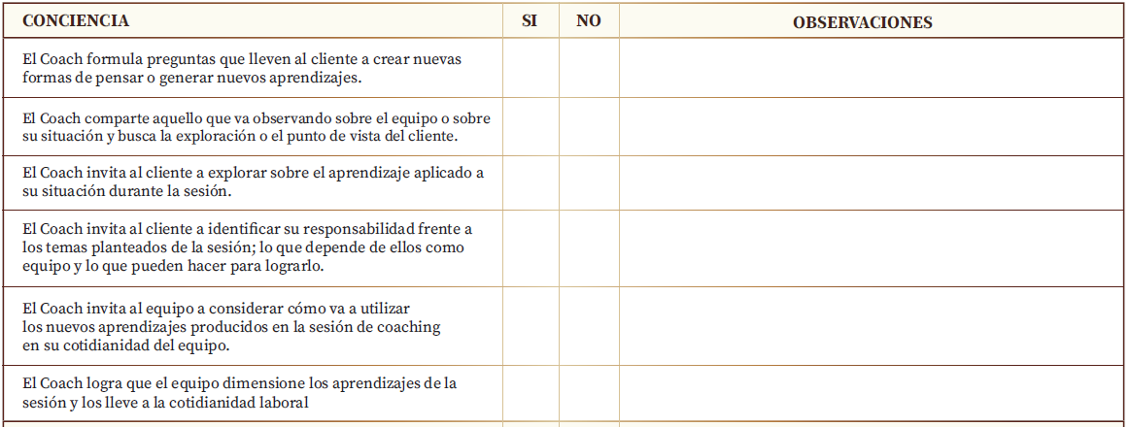

Slide 7
